Slide 1
第四章 医疗信息交换标准

Slide 2
4.1 简介
HL7的起源
现今的医院信息系统HIS已经广泛使用
由于缺少统一的医疗信息交换标准，使得医院都成了信息的孤岛
为了解决由于信息交换的标准不同而出现的种种问题，HL7标准技术应时而生

Slide 3
4.1.1 标准的功能
发展异构信息系统之间的医疗信息交换
整合非标准信息格式
使医院信息系统适应“以患者信息为中心”的要求

Slide 4
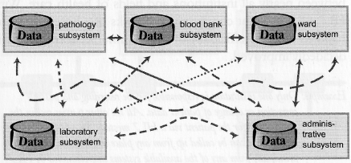
传统HIS与LIS系统间通信

Slide 5
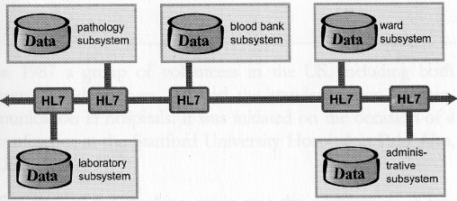
统一的结构化设计

Slide 6
例:
张立在安图医院内科就诊，由于病情的突变，安图医院已经没有条件对他继续进行治疗，必须要转到华山医院进行治疗
但是由于两个医院间无法实现资源共享，华山医院必须对张立重新开始进行诊断，而不能利用安图医院已有的资料
这样不论在时间上，还是在资源上，都造成了不必要的浪费，严重的甚至可能因为错过患者的最佳治疗时机而危及患者的生命

Slide 7
4.1.3 标准简介
HL7(Health Level Seven，健康信息交换第七层协议)
——医疗领域不同应用系统之间电子数据传输的协议

Slide 8
Application
Layer 7
Health Level 7
Layer 6
Presentation
Layer 5
Session
Transport
Layer 4
Network
Layer 3
Data Link
Layer 2
Physical
Layer 1
OSI and HL 7

Slide 9

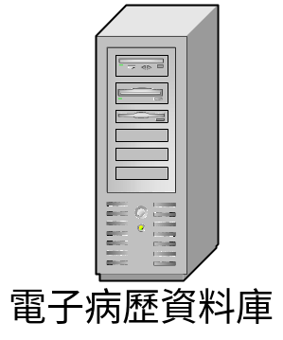
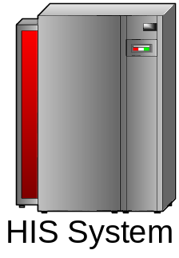

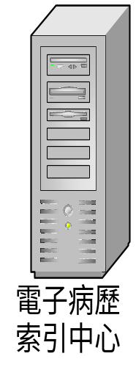



电子签章
签章的电子病例信息
安图医院(产生电子病例资料)
XML Format
病历资料
Index Data
SSL/簽章
HL7
消息
簽章
SSL
新华医院(电子病例资料查询)
SSL/簽章
医保卡
SSL/簽章
基于标准的医疗信息传输

Slide 10
4.1.4 目的与目标
建立在HL7标准上的电子病历可方便医院之间患者的信息交换
使医疗器械、HIS、RIS、PACS厂商的产品处于市场竞争的有利地位
P73

Slide 11
4.1.5 标准的发展

Slide 12
Health Level Seven (HL7) 1987年成立
美国国家标准局（ANSI）授权的从事医疗服务信息传输协议及标准研究和开发的机构
全美国约有95%的医院，95%的医疗相关设备及信息系统应用HL7作为其标准。
HL7 现有会员2200多名，代表着世界上主要国家和主流技术的发展趋势。

Slide 13
国内发展
HL7中国研究中心(HL7 China)于2000年建立
HL7 China 于2001年在太平洋医信科技有限公司的支持下举办了中国“首届HL7理论与应用技术研讨大会”
2002年在上海举办了“HL7应用交流研讨大会”

Slide 14
4.2 HL7标准特征
4.2.1 基础知识

Slide 15


HL7的运作方式
消息(Message)
触发事件
(Trigger Event)
回应(Response)
医院信息系统HIS
应用端
User Client

Slide 16
触发事件(Trigger events)
触发(Triggering) 机制
  以事件來启动信息传输
  现实世界的医疗事件造成信息系統间 的信息流动
触发事件（Trigger Events）
  触发信息传输的医疗事件
如：患者入出转院在HL7中对应于ADT
事件

Slide 17
HL 7 触发事件
  Patient Administration (Event A)
  Order Entry (Event O)
  Query (Event Q)
  Financial Management (Event P)
  Observation Reporting (Event R)
  Master Files (Event M)

Slide 18
  Medical Records/Information Management (Event T)
  Scheduling (Event S)
  Patient Referral (Event I)转诊
  Patient Care (Event PC)护理
每个事件至少对应一个消息，如患者入院对应ADT A01消息

Slide 19
消息(Message)
系统间传输数据的最小单位，由一组有规定次序的段组成。每个消息都用一个消息类型来表示其用途
每个事件对应一个消息，如患者入院对应ADT A01消息
HL7 Message
ADT Message
A01 Admit
HL7 Message
ADT Message
A02 Transfer
HL7 Message
ADT Message
A03 Discharge

Slide 20
例: ADT/ACK消息
消息类型 | 消息的值 | 描述
ADT |  | 入出转消息
ADT／ACK | A01 | 转入，到访通知
ADT／ACK | A04 | 登记一个病人
ADT／ACK | A05 | 预约一个病人
ADT／ACK | A11 | 取消转入，到访通知
ADT／ACK | A38 | 取消预约病人

Slide 21
4.2.2 基本原理
章 (Chapter)：
将医院中的流程分割成块，以章节表示

Slide 22
Chapter
第一章-HL7简介(Introduction)
第二章- HL7控制 (Control)
第三章-病人管理(Patient Administration)
  病人登记 (挂号、入院)
  病人基本资料
  病人离院
  病人转院

Slide 23
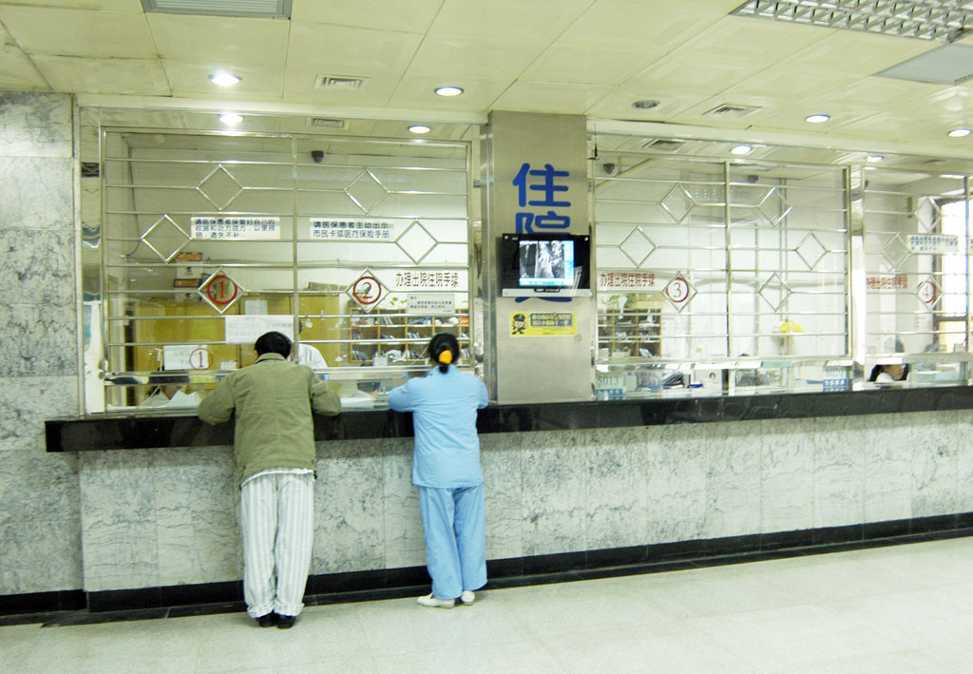
病人登记 (挂号、入院)

Slide 24
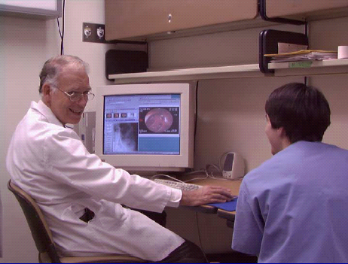
医嘱(Order)

Slide 25
第四章-医嘱(Order)
  开设医嘱 (Place New Order)
  更改医嘱(Change Order)
  取消医嘱(Cancel Order)
  医嘱回复(Order Response)
第五章-查询 (Query)
  查询規則
  查询方式

Slide 26
第六章-財务管理(Financial Management)
第七章-报告(Observation Reporting)
  实验室检查結果(Laboratory test results)
  临床测量报告(Clinical measures)
第八章-主要文档(Master Files)
  系統间共用的基本资料
  不需重复输入並维持同步

Slide 27

报告(Observation Reporting)

Slide 28
第九章-病例与信息管理 (Medical Records/Information Management)
  传送病历資料
  状态异动
  资料更新
第十章-计划安排(Scheduling)
第十一章-病人转科 (Patient Referral)
  病人转诊、转检
  转诊回复

Slide 29
第十二章-病人看护 (Patient Care)
  看护目标
  看护方式
  相关协助信息
第十三章-实验室自动化(Clinical Laboratory Automation)
  仪器自动化连接
  仪器整合

Slide 30
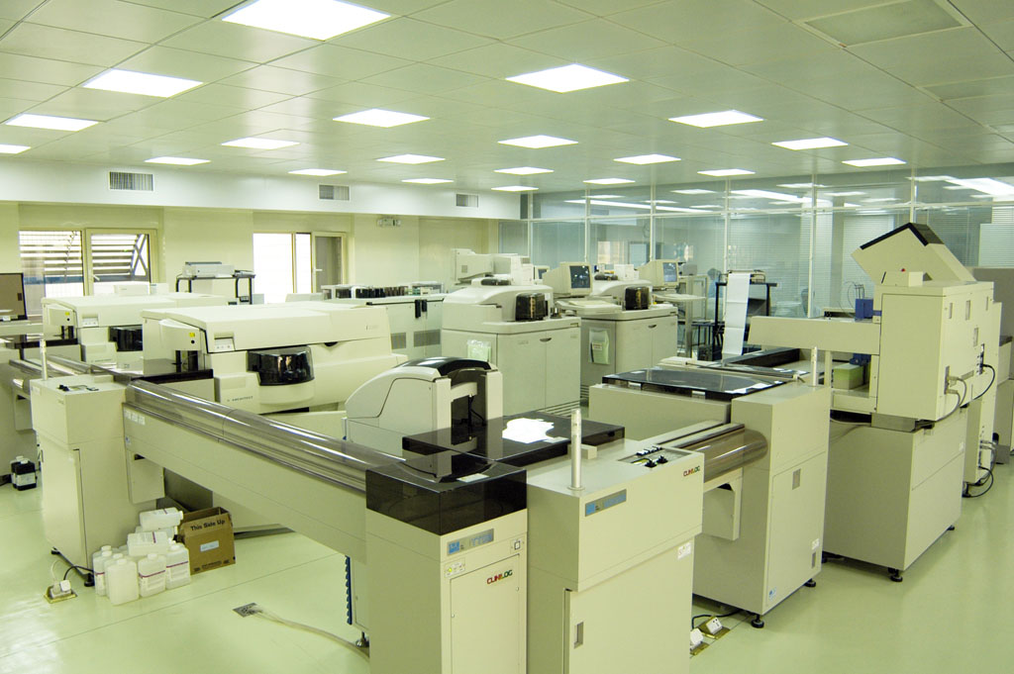
实验室自动化(Clinical Laboratory Automation)

Slide 31
第十四章-应用系統管理(Application Management)
  系統时间
  应用系統状态
  网络连接状态
第十五章-人事管理(Personnel Management)
  人事资料管理

Slide 32
4.3 HL7消息结构
Message
Segment
Segment
...................
Segment
Field
Field
...................
Field
Component
Component
...................
Component
P88

Slide 33
段(Segments)
HL 7 Message
Segment
Segment
Segment
................
Segment:
是数据字段的一个逻辑组合。每个段都用一个惟一的三字符代码所标志，这个代码称作段标志

Slide 34
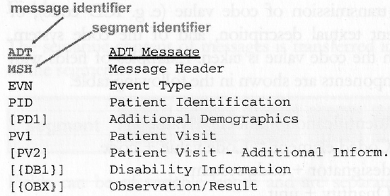
P132

Slide 35
segments
Segment
Description
Chapter
MSA
Message Acknowledgment
2
MSH
Message Header
2
PID
Patient identification
3
PD1
patient additional demographic
3
PV1
Patient visit
3
AL1
Patient allergy information
3
ORC
Common Order
4
OBR
Observation Request
4
RF1
Referral Information
11
ARQ
Appointment Request
10
AUT
Authorization Information
11

Slide 36
一个HL7消息实例
实际信息：转院患者，患者王海于2002年12月1日上午11点12分由301医院急诊室转往北医三院急诊外科李四。301医院转诊系统转诊确认后2分钟向北医三院发出患者转诊信息和患者基本情况：张三，身份证号110108197404012346，男性，住址：海淀区复兴路38号，电话：85591234。

Slide 37
转成HL7消息后为
MSH|^～＼&|005^急诊室|0802^301医院|0052^急诊外科|0801^北医三院
|200212011114|SECURITY| RPA^I08|MSG00001|P|2.4|<cr>
EVN|I08|200212011112||<cr>
PID|||| 330108197404012346||张三|19740401|男||C|海淀区^复兴路^38号^100083|8559-1234|||<cr>
PV1||急诊外科||||0007^李四|||急诊科|<cr>
--------------------------------------------------------------------------------
其中MSH是消息头（Message Header）
EVN是事件类型（Event Type）
PID是病人基本资料（Patient Identification）
PV1是病人住院情况（Patient Visit） <cr>结束一个segment，该值不能被执行者改变。

Slide 38
HL7编码规则
单个字段的重复使用
—— 使用重复字段分隔符 ~
例：营口路101号 ~ 军工路516号
字段分割符
—— 使用符号 | 作为字段之间的分割
例：| 营口路101号 ~ 军工路516号 | <cr>
P58

Slide 39
HL7编码规则
成分的分割
—— 使用符号 ^ 作为成分的分割
例：| 营口路101号 ^ 200093 ~
军工路516号 ^200093 |
——子成分之间由“&”进行分隔:
例: |AAA^XXX~YYY&ZZZ^BBB|

Slide 40
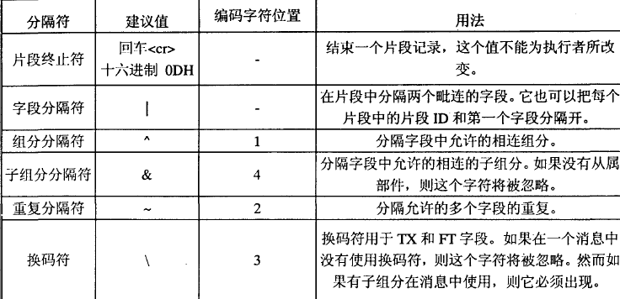
分隔符表

Slide 41
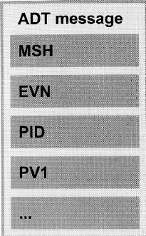
解释ADT消息
MSH：消息头
MSH段定义了消息的含义、
来源、目的和一些特定的语法
例: MSH|^~\&|ADT1|MCM|
LABADT|MCM|198808181126|
SECURITY|ADT^A01|MSG00001|
P|2.4|<cr>
P110

Slide 42
MSH|^~\&|ADT1|MCM|LABADT|MCM|199908181126|SECURITY|ADT^A01|MSG00001-|P|2.3|
MSH-1: |
Field Separator
MSH-2: ^~\&
Encoding Characters
MSH-3: ADT1
Sending Application
Sending Facility
MSH-4: MCM
Receiving Application
MSH-5: LABADT
Receiving Facility
MSH-6: MCM
Date/Time Of Message
MSH-7: 199908181126
Security
MSH-8: SECURITY
MSH-9: ADT^A01
Message Type
MSH-9-1: ADT
MSH-9-2: A01
Message Control ID
MSH-10: MSG00001
Processing ID
MSH-11: P
P111
Version ID
MSH-12: 2.3

Slide 43
EVN——事件类型段
包括：①事件类型代码 ②日期／时间事件 ③日期／时间计划事件 ④事件原因代码 ⑤操作员ID
例：EVN|A01|198808181123||01||<cr>
P129 -格式

Slide 44
PID——就诊者身份识别段
例：
PID|1| |PATID1234^5^M11^ADT1^MR^MCM
~123456789^^^USSSA^SS| |
JONES^WILLIAM~A^W| |19610615 |M| | |
1200 N ELM STREET^^GREENSBORO^
NC^27401|GL1020|
(919)379-1212 | (919)271-3434 | |S | |
PATID12345001^2^M10^ADT1^AN^A|
123456789|987654^NC|<cr>
P130-格式

Slide 45
PVl——就诊者就诊段
例1： PV1|1|I|2000^2012^01||||004777^LEBAUER^SIDNEY^J.|||SUR||||ADT^A01<cr>
例2： PV1||住院|神内^room1^bed4^^^住院楼^2||||||||||||||||3<cr>
PV2——就诊者就诊附加信息段
P130-格式

Slide 46
NKl——近亲／社会关系段
例：NK1|1|JONES^BARBARA^K|WI^WIFE||||NK^NEXT OF KIN<cr>
P130-格式

Slide 47
4.5 HL7消息处理
4.4.1 应用程序处理规则
4.4.2 确认消息
4.4.3 显示消息
P106

Slide 48

应用程序处理规则
Trigger Event
医院资料库
HIS
(external)
Admit event
Message
Query
Network
Receive A01
send ACK
Send HL7 A01 msg
receive HL7
ACK msg
Adt system
Response

Slide 49
HL7 Transaction Types
类型 | Trigger Event | 发送端 (Sender/Placer) | 接收端 (Responder/Filler)
Unsolicited Update | 病人住院 | 住院通知 | Acknowledgement (accept/application)
 | 紧急检查报告 | 显示紧急检查报告
Query | 医生查询检验結果 | 显示查询結果 | 回应並显示报告
 |  | 回应查询 結果 | 以查询数为准回应到相相应的工作站

Slide 50
主動更新
(Unsolicited Update)
当消息交换开始于某个触发事件时，称该交换为主动更新
接收消息的系统应回复“确认”(acknowledgement)消息給发送系统

Slide 51
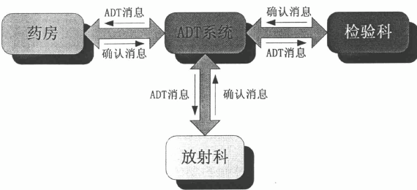
消息与确认
ADT系统

Slide 52
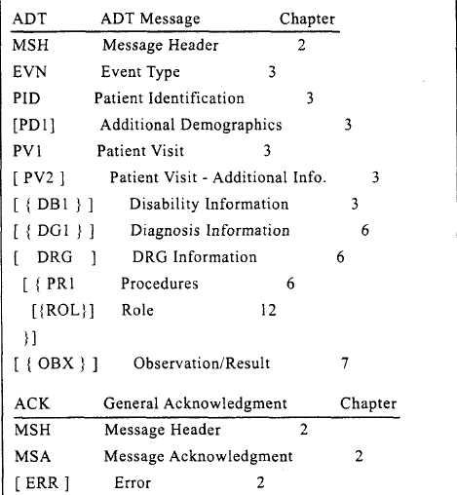
Event type : A01
Message Type :
ADT /ACK
Segment Sequence :
MSH
EVN
PID
PD1
.
.
.

Slide 53
消息与事件的关系
  ——消息与触发事件间的关系为一对多
    不同触发事件可能使用相同的消息組(以內容的不同來区分)
例：
与病人管理(ADT)相关的触发事件中经常采用ADT/ACK消息組

Slide 54
消息确认模式
当A01消息由一个系统发送给另一个系统时，在应用层上应有一个应答确认（因为仅保证底层通讯是不够的）
系统必须保证接收应用程序在应用(逻辑)层成功地处理了数据

Slide 55
确认原始模式(Acknowledgements Original mode)
例：
当医生为病人安排了实验室检查，信息系统将送一个非请求更新给实验室应用程序来标识病人，安排检验。
而当实验室应用程序执行成功后，它将确认这个安排。
P90

Slide 56
确认原始模式(Acknowledgements Original mode)
发
送
系
统
接
收
系
统
1.ORM消息
2.ORR消息
(应用确认ACK)

Slide 57
一般医嘱消息（ ORM）
医嘱事务将患者基本信息放在ORM 的PID 段中发出, 通知患者是否需要相应检查。
RIS 使用ORR(一般医嘱应答消息) 做出应答

Slide 58
ORM消息组成
MSH ——消息头信息
PID ——患者信息
ORC
ORC段包含医嘱命令所作的检查项目
OBR
OBR段包含关于诊断及观察的请求信息

Slide 59
ORC段部分定义
序号 | 描述
1 | 命令控制类型
2 | 命令编号
3 | 执行编号
7 | 检查次数
9 | 医嘱日期时间
12 | 诊断医生姓名
序号 | 描述
14 | 电话号码
15 | 检查时间
17 | 检查部位
18 | 检查设备
19 | 检查者姓名

Slide 60
实现检查预约的消息实例
HIS向RIS发送预约消息：
MSH|^~\&| HIS | |RIS| |200405201200| |
ORM^O01| MSG0001| P|<CR>
PID| | |10032002| |刘明| |19780509| M| | | | |0591-63548155|<CR>
ORC|1| 001|1001| | | |1 | | 20040518| | |王蔚| |65390001|20040518|肾| MRI| 张红|<CR>
OBR|1| | |01^检查|<CR>

Slide 61
确认增强模式(Acknowledgements Enhanced mode)
不仅能接受确认 (原始确认)，而且可返回结果状态 (应用确认)
P90

Slide 62
确认增强模式(Acknowledgements Enhanced mode)
1.ORM消息
B系统
A系统
2.接受ACK
(非必须)
3.ORR消息(非必须)
(应用确认ACK)
4.接受ACK
(非必须)

Slide 63
确认原始模式与确认增强模式的区别
确认原始模式：
接受方收到消息后，被要求立即处理并同时回应消息
确认增强模式：
接受方收到消息后，先回应一个确认消息；在对消息处理后，再回应处理结果消息

Slide 64
RIS收到预约消息后，发送确认消息ACK
给HIS，若第一个字段的值为AA表示接
受HIS的预约安排，预约成功：
MSH|^~\&| RIS| |HIS| |200405201205| | <CR>
ACK| RIS0001|P | <CR>
MSA| AA| MSG0001| <CR>

Slide 65
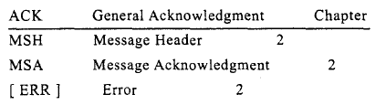
若HIS成功接受消息，即发送确认消息给RIS

Slide 66
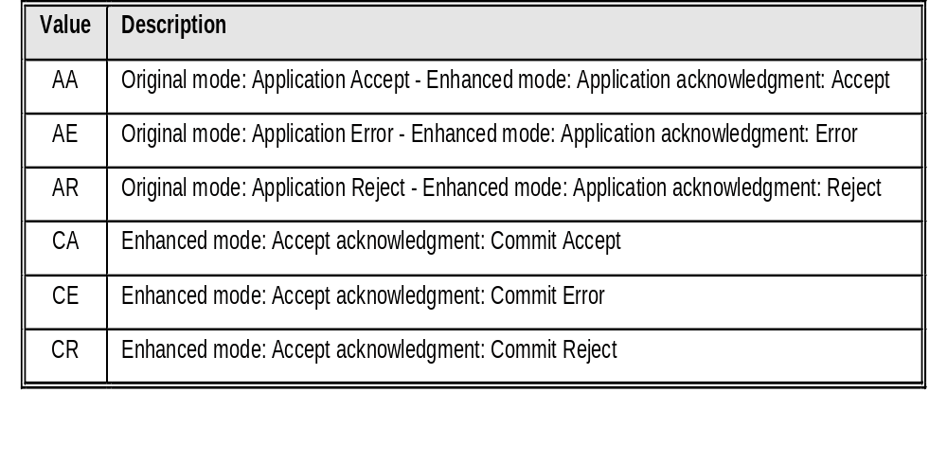
消息确认代码
AA——接受成功；AE——接受错误；AR——拒绝消息

Slide 67
若接受错误，原因为数据类型错，则确认消息为：
MSH | ^~\&| HIS |00001| LIS| 1234|
2004112754000| | ACK| 0200002| P|
2.4<CR>
MSA| AE| 0200001|数据类型错| | |
102<CR>
P111

Slide 68
若RIS不接受预约安排，则根据自己安排的时间，构造成 ORR^O02消息发送给HIS，HIS若同意，发送AA消息，否则继续发送预约，直到双方同意为止。

Slide 69
应用确认ACK
发送系统的应用程序应按照HL7规则构建传输消息，其中 MSH-15、16字段设置确认类型
  只要发送系统发出的消息中MSH-15 为“接受确认类型”或MSH-16 “应用确认类型” 时，即为增强确认模式处理
  原始确认模式相当于
    MSH-15 接受确认类型=“NE”且
    MSH-16应用确认类型=“AL” 且
    应用确认时不要求对方回复“应用确认”消息的增强确认模式。

Slide 70
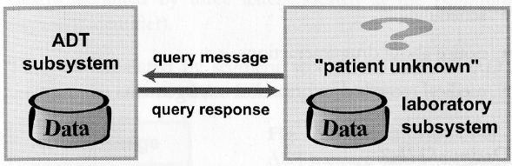
查询(Queries)
触发事件——检查预定

Slide 71
查询消息举例
原始模式显示查询消息（QRY)
查询事务将患者基本信息通过QRY /QRF消息来实现
QRY由MSH、QRD (查询定义) 、QRF组成
通常是通过患者的姓名和 ID 号码以及特定的查询条件来获取需要的数据
P111

Slide 72
例：HIS查询ID号为10032002的病人的检查报告
MSH| ^~\&| HIS| |LIS| |200405201200| |
QRY^R02| MSG0001|P| 2.4<CR>
QRD|200404180943|R | I| Q4412| | |10| ID| |10032002| RES<CR>
QRF| LIS| |200401120100<CR>
QRD段为查询定义段,用来定义查询的内容：查询时间、
编码格式、优先等级、ID号、请求数据的最大值、请求方
的信息、所要请求的内容、数据编码的部门信息。
QRF段在QRD段后，用来进一步定义查询的内容、查询着所在信息
P112

Slide 73
显示应答消息（DSR）
LIS 可以使用DSR (显示应答消息) 立即将查询结果发送给H IS
也可以先发送一个查询确认消息 (QCK), 表示已经收到查询请求
然后在以后的某个时间再将查询的结果通过DSR 发送给H IS

Slide 74
显示应答消息DSR举例
MSH|^~\&|LAB01||ICU||||DSR|ZXT23461|P|2.3<CR>
MSA|AA|MSG00001<CR>
QRD|199909111012|D|I|4387|||20^LI|12233|RES|ALL
<CR>
★第一段为MSH，说明由LAB检验室发給ICU部门的编号ZXT23461确认消息
★第二段为MSA，回应编码MSG00001消息
★第三段为QRD，說明此消息是1999年9月11日10时12分发出查询病人（号码#12233）的所有检查资料
P113

Slide 75
★第四段为DSP，显示此消息为病人（号码#12233）SMITH, JOHN H.的资料
DSP|||RESULTS FOR PATIENT#12233SMITH, JOHN H. 09/11/99<CR>
DSP|||SPECIMEN#H85 COLLECTED 09/11/87/07/0/0<CR>
DSP<CR>
DSP|||ELECTROLYTES<CR>
DSP||| SODIUM 140 [135-148] MEQ/L STAT<CR>
DSP||| POTASSIUM 4.0 [3.5-3.0] MEQ/L STAT<CR>
DSP||| CHLORIDE 89 [95-111] MEQ/L STAT<CR>
DSP||| CO2 20 [20-30] MEQ/L STAT<CR>
★第十一段为DSP，显示病人（号码#12233）SMITH, JOHN H）血液內含的二氧化碳CO2数为20，其标准值为[20-30]

Slide 76
非请求观察（ORU）
RIS在对病人检查完后，可主动把病人的检查结果构造成ORU^R01消息给HIS
ORU消息用于传递实验室结果给其他系统 ORU的三层结构：
上层为PID消息，记录病人基本信息
中层为OBR消息，用于记录医嘱记录
下层为OBX消息，用于记录观察结果

Slide 77
3.6 HL7的实例

Slide 78
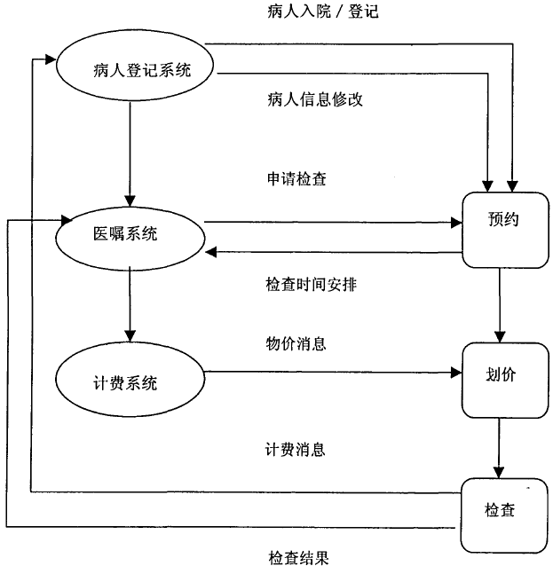
1、2
3、8
4
4
5
6
P94
7

Slide 79
1、入院消息
2、病人登记消息
HIS将住院或门诊病人基本信息传入RIS及相应部门
ADT A01、ADT A04

Slide 80
3、病人信息修改消息：在HIS端病人的人口统计信息修改后，主动发送更改后的消息给RIS系统，实现RIS系统的人口统计信息的同步更新功能。
事件A08
与HIS系统相关的消息：
A01-08, A11-13, A38, A40
P129

Slide 81
4、申请检查医嘱消息：录入医嘱时，如有RIS检查项目，HIS传送消息至RIS预约。
申请检查医嘱消息包括一般医嘱消息（ ORM）等

Slide 82
5、费用主文件消息：HIS中的费用信
息传递给RIS，RIS根据HIS的计价
来收费
6、收费消息：将病人检查费用传递
给HIS
细节财务消息（DFT）

Slide 83
细节财务消息（DFT）
财务事务将患者基本信息放在DFT 的PID 段中发送给LIS， 通知 LIS 对患者进行的各种财务事项
LIS 使用ACK 消息做出应答

Slide 84
7、检查报告消息：
病人在放射科做完检查，RIS将检查结果传送至HIS系统
非请求观察（ORU）

Slide 85
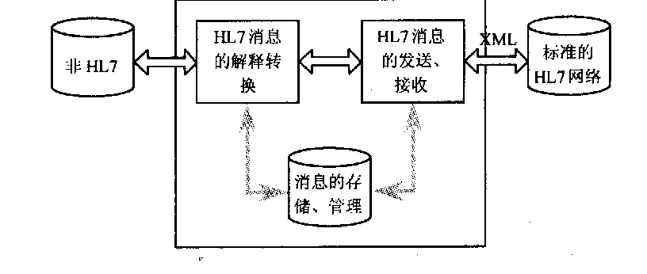
3.8 HL7接口引擎
3.8.1 HL7接口引擎简介
图3.11 HL7引擎

Slide 86
HL7引擎：第一种层次数据交换
第一种层次数据交换应用，是对现有的信息进行处理，只是“交换”现有的系统中存在的信息数据
HL7 Ready：第二种层次数据交换
第二种层次是基于不同系统之间进行整合的数据通讯，其目的达到不同系统之间的无缝连接而进行的数据通讯和数据交换应用
P137

Slide 87
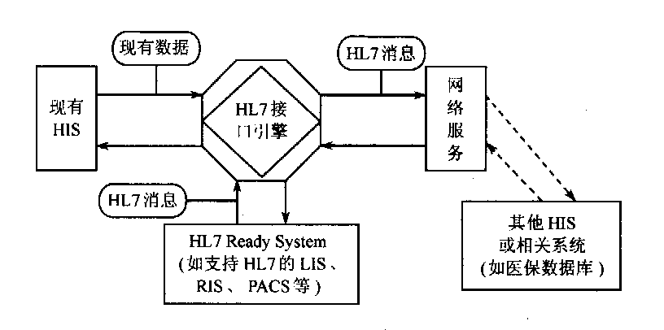
HL7 Ready：系统之间的交互

Slide 88
3.8.2 国内实际应用
HL7引擎的核心技术
利用文本开发的动态链接库进行HL7消息的构造与解析
具体实现:
采用面向对象编程技术，实现HL7消息的解析与构建功能，并可以动态链接库形式对外提供调用接口，以供其他应用程序调用

Slide 89
HL7消息构造/解析方法
在消息中保存段的链表的指针
段中保存字段的指针数组
字段中保存重复字段链表的指针
重复字段中保存成分链表的指针
成分中保存子成分链表的指针
数据保存在子成分层

Slide 90
HL7消息的构造
1)根据消息类型定义规则，按消息 →段 → 字段 → 重复字段 → 成分 → 子成分的关系建立消息的数据结构，构造消息段链表对象
2）根据链表对象规则，顺序查找消息类型的组成项，对应消息段定义规则，进行消息的构建
3）将数据转换为符合HL7标准的格式输出到定义的字符串变量中去

Slide 91
HL7消息的解析
HL7消息构造与解析的共同点：
都需构造消息的数据结构
HL7消息构造与解析的不同点：
消息构造为：由应用程序构建数据结构，输出消息字符串
消息解析为：将字符串转换为消息的数据结构，获得应用程序数据

Slide 92
HL7引擎核心
子成分层、数据
成分链表指针
重复字段指针
字段指针
段指针
消息
子成分层、数据
成分链表指针
重复字段指针
字段指针
段指针
消息
消息解析过程
消息构造过程
消息传输过程

Slide 93
对于HL7接口引擎的概念的理解：
它是一组支持HL7通讯的过程调用函数或控件
应用程序按照HL7接口引擎的约定提供参数
模块之间的通讯由HL7接口引擎完成

Slide 94
HL7 引擎的通讯机制
点对点传输方式，每个系統针对另一个
系統创建各自的Session
药 房
Pharma Client
检验科
Lab System
HL7

Slide 95
HL7 引擎通讯机制
在需要连接的点增加到一定地步时，Session的量会大增...
I = # of links
n = # of systems
I(n) = (n-1)+I(n-1)
n = 6
I(6) = 5+4+3+2+1
I(6) = 15

Slide 96
以Interface Engine界面引擎为中心，可減少Session的量，並且增加稳定度及延展性
连接的Session等于系統的数量

Slide 97

传送HL7的方法
创造HL7 消息
将消息加密
经过安全邮件系统传送
Port 25/110
You’ve got mail!

Slide 98
传送HL7的方法(二)
创造HL7 消息
将消息加密
经过自定的TCP/IP传送/接受
Port 1-xxxxx
经过FTP(File Transfer Protocol)传送
Port 23

Slide 99
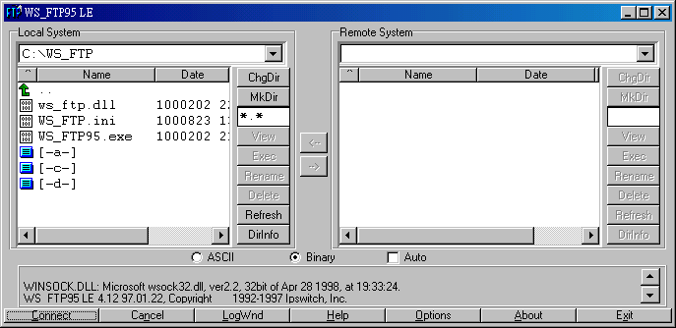
通过FTP(File Transfer Protocol)传送

